Slide 1

Modelagem conceitual: fundamentos – parte 3
Invariantes
Construção iterativa do modelo conceitual

Slide 2
Invariantes
Quando uma regra é universal para as instâncias de uma classe.
A verificação NÃO deve ser relegada apenas ao código.
Deve ficar registrada como uma regra da classe, ou invariante.

Slide 3
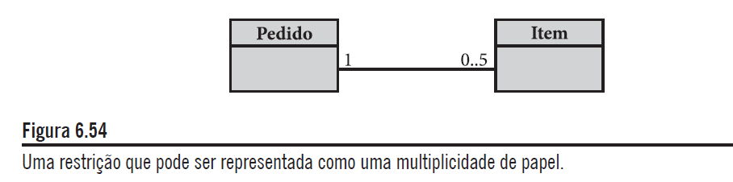
Invariante implícita em UML

Slide 4
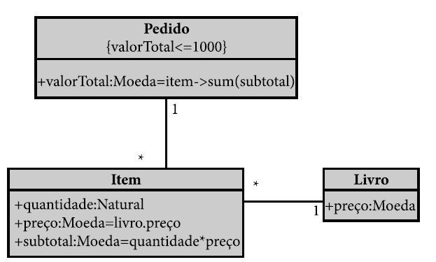

Exemplo
Nenhum pedido pode ser superior a 1000 reais

Slide 5
Cuidado com conjuntos
item->sum(subtotal) ou
item.subtotal->sum() ?

Slide 6
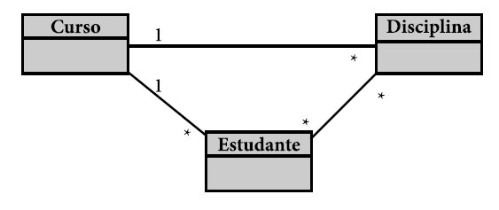
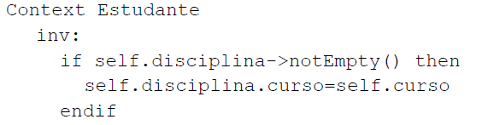
Exemplo
Se um aluno só puder fazer disciplinas do seu próprio curso?

Slide 7

Construção iterativa do modelo conceitual

Slide 8
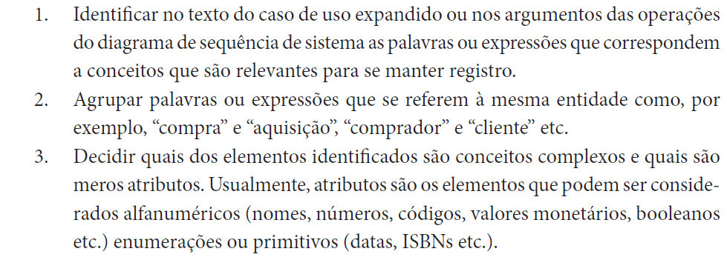
Como encontrar conceitos e atributos

Slide 9
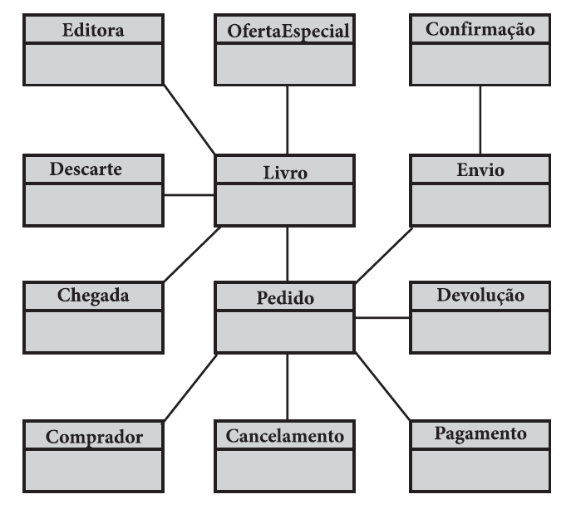
MC preliminar

Slide 10
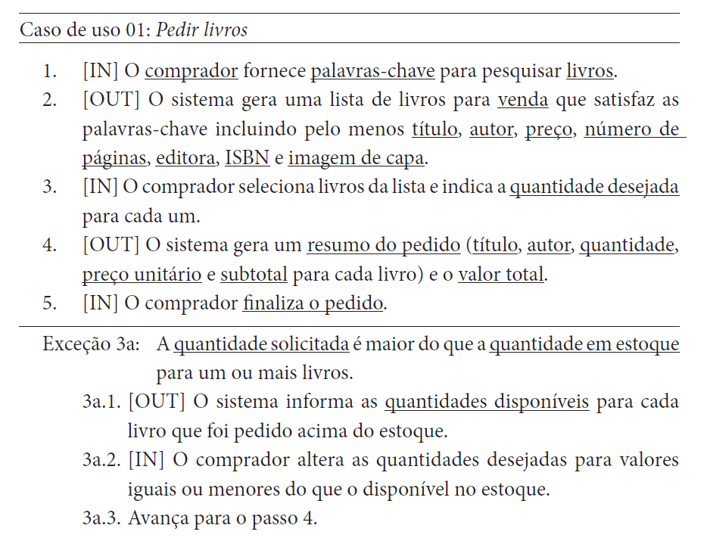
Primeiro caso de uso analisado

Slide 11
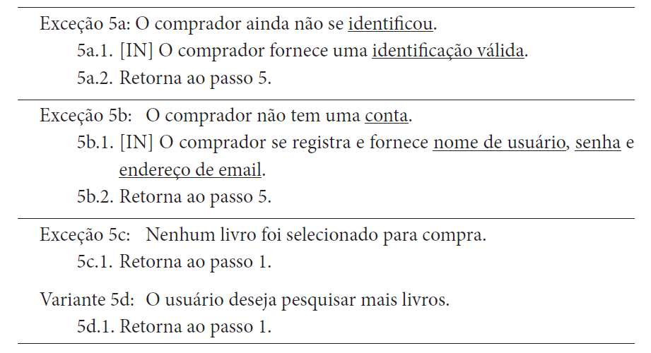
Continuação...

Slide 12
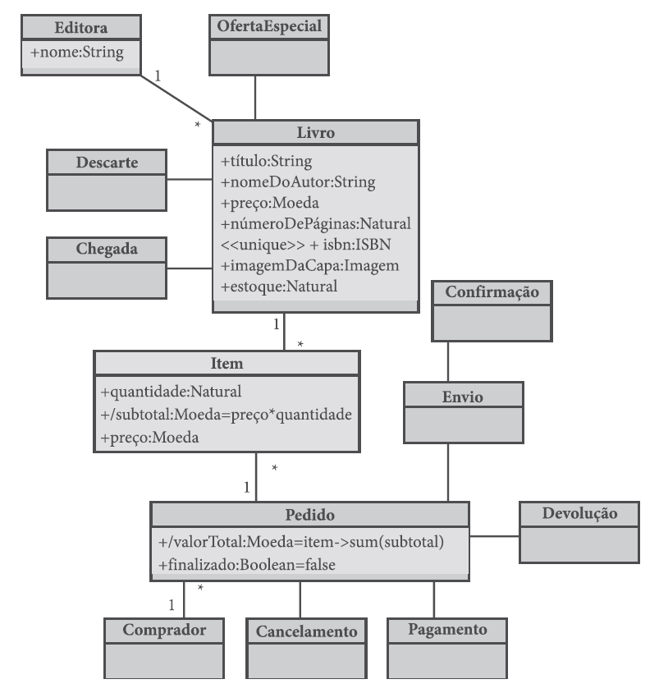
MC resultante

Slide 13
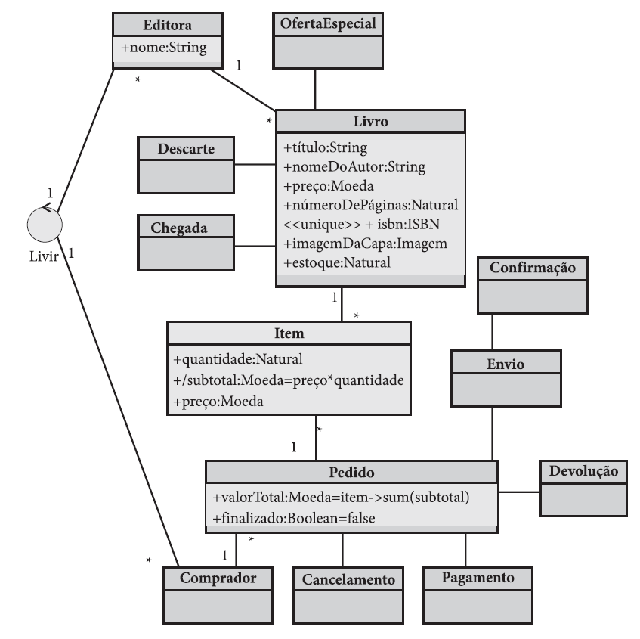
Conceitos dependentes e independentes

Slide 14
Como encontrar associações
Conceitos dependentes (como Pedido, Pagamento, Cancelamento etc.) devem estar necessariamente associados aos conceitos que os complementam (os quais podem ser dependentes ou independentes).
Informação associativa, ou seja, associações que não são obrigatórias, mas que complementam as informações no modelo (tais como “uma pessoa possui um carro”), podem ser representadas por associações.

Slide 15

Problema: atributo disfarçando associação

Slide 16
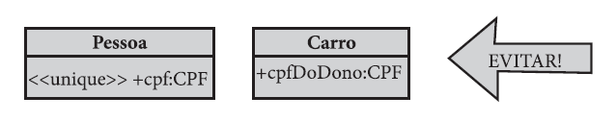
Problema: chave estrangeira disfarçando associação

Slide 17
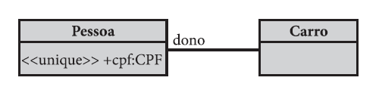
Representação correta

Slide 18
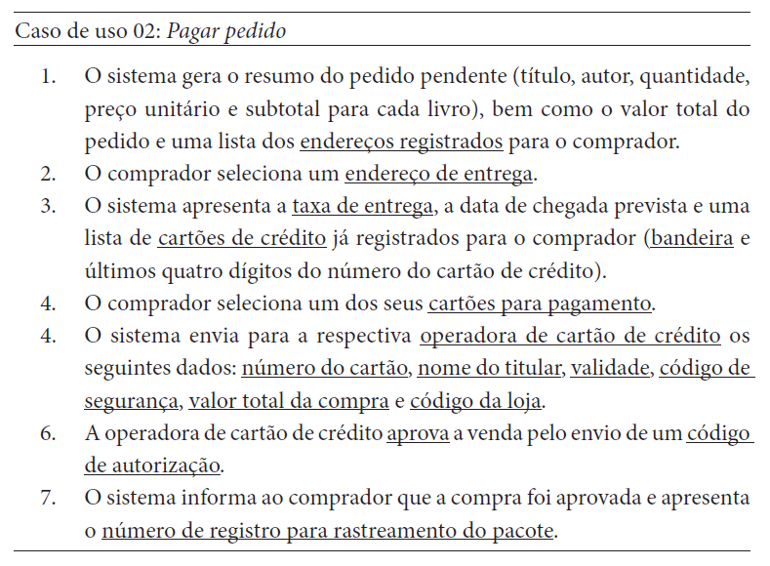
Segundo caso de uso

Slide 19
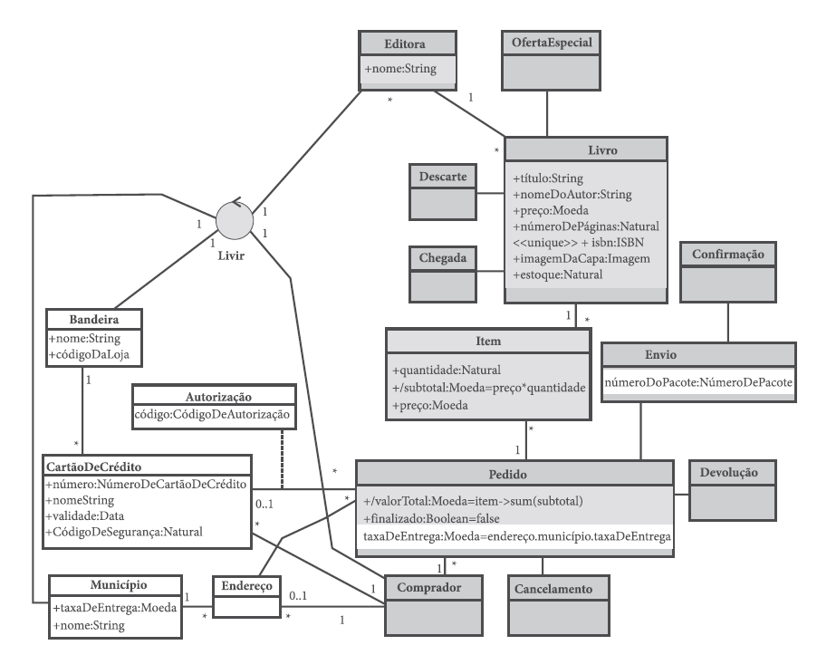
MC resultante

Slide 20
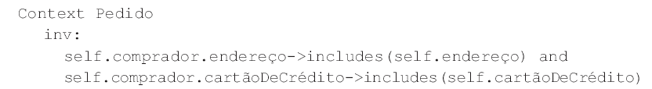
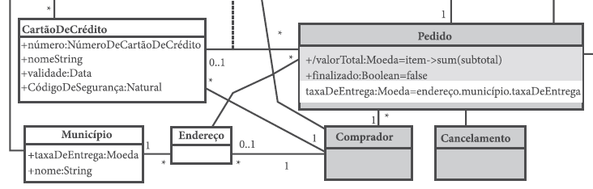
Invariantes para a classe Pedido

